Slide 1
电路分析基础
主要内容:
上册(第一篇)：直流电阻电路分析
(第二篇)：动态电路分析(暂态分析)
下册(第三篇)：正弦稳态电路分析
学习目的:掌握电路的基本分析方法和基本性质,
为今后专业课的学习打下牢固的基础。
要求：认真听讲，独立完成作业，不懂就问。
成绩：平时（作业或测验）30%，期末70%。
考试之前随时答疑，考试之后谢绝求情.

Slide 2
第一篇主要内容：以直流电阻电路为例介绍了
电路分析的一般方法。
重点内容： 1、KCL、KVL和元件的VAR
2、线性电路的叠加性
3、网孔分析法和节点分析法
4、单口网络的VAR
5、替代定理
6、戴维南定理和诺顿定理
7、最大功率传递定理
以上这7个知识点必须熟练掌握!!!
第一篇内容也是本课程的基础，是学习的重点。

Slide 3
第一章 集总参数电路中电压电流的约束关系
1—1 电路及集总电路模型
集总电路：由电阻、电容、电感等集总参数元件
组成的电路。本课程的研究对象
它是实际电路的电路模型。
集总参数元件——实际电路元器件的理想模型
电阻元件、电感元件、电容元件、电压源、电流源、耦合电感、理想变压器等。
前提条件：集总参数元件要能反映实际电路器件
的主要性能。
比如：电感线圈、电容器、输电线、二极管、三
极管。
任何一个实际器件都可以用理想模型来近似表示。

Slide 4

1-2 电路变量 电流、电压及功率
（初中高中物理的内容，简单复习）
一、电流：每单位时间内通过导体截面的电量
i(t)=
方向：正电荷移动的方向
直流（direct current 简写DC）：
大小和方向不随时间变化
交流（alternating current简写AC)：
大小和方向随时间周期性变化

Slide 5
二、电压：单位正电荷从a点转移到b点 所获得
或失去的能量，即为a,b 两点间的电
压（即电位差）。
u(t)=dw/dq
方向：若正电荷从a转移到b获得能 量，
则a 点电位低，即负极，b点电位
高，即正极。
正电荷在电路中转移时电能的
a b 得或失表现为电位的升高
- u + 或降低，即电位升或电位降。
三、参考方向（很重要！！！）：假设的方向。
“电流电压关联参考方向”：若电流的参考方向和电压降的参考方向一致时。

Slide 6
四、功率：电路吸收或产生能量的速率。
p（t）=dw/dt
设dt时间内从a转移到b的正
电量为dq，且a为正极，a，b
间电压为u，则dq从a转移到b
失去的能量为：dw=u·dq
所以，该电路吸收的功率为：
p（t）=dw/dt=u(t)dq/dt
a
i
+
u
_
b
因为：i(t)=dq/dt所以：p(t)=dw/dt=udq/dt= u(t)i(t)
当p(t)>0,则电路吸收功率;当p(t)<0,则电路产生功率。
当u和i的参考方向不关联时:p(t)= -u(t)i(t)
p(t)>0时,电路吸收功率;p(t)<0时,电路产生功率.

Slide 7
例1-2（1）在图中，若电流均为2A ,且均由a流向b，求该两元件吸收或产生的功率；（2）在图（b）中，若元件产生的功率为4w，求电流。（电流和电压的方向均为假设的参考方向）
a b a b
+ u=1v - - u=-1v +
（a）
(b)

Slide 8

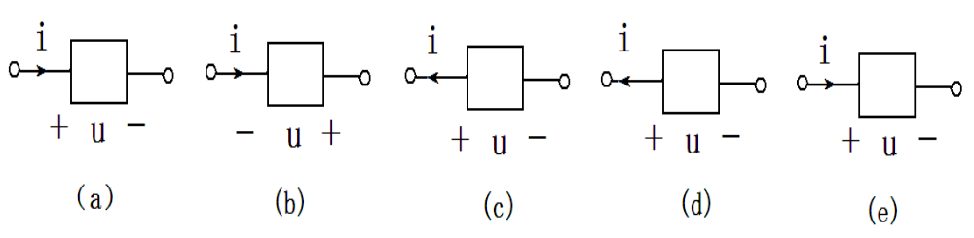
P12 练习题1-1，板书 （加强对“参考方向”，
“关联参考方向”等概念的理解。）
1-1 试计算各元件吸收或提供的功率，其电流、电压为：
图(a): u=-2v, i=1A; 图(b): u=-3v, i=2A;
图(c): u=2v, i=-3A; 图(d): u=10v, i=5 mA;
图(e): u=10v, i=2sint mA;

Slide 9
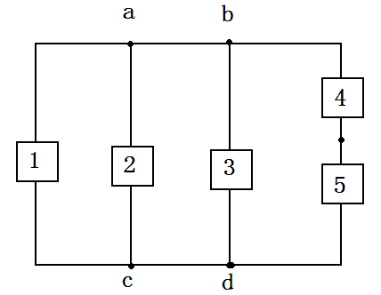
1-3 基尔霍夫定律
一、几个名词：
支路：每一个二端元件或具有两个端钮而由多个
元件串联而成的组合。
节点：两条或两条以上支路的联接点
回路：电路中的任意闭合路径
网孔：回路内部不另含有支路的回路

Slide 10
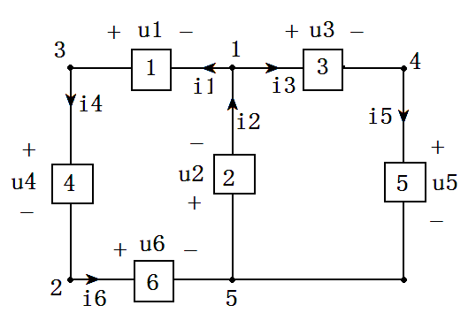
二、基尔霍夫电流定律（KCL）：
对于集总电路中的任一节点，在任一时刻流出或流进该节点的所有支路电流的代数和为零。
KCL与元件性质无关，表达了电流之间的一种约束关系。
例1-3 板书：
注意参考方向！！

Slide 11
三、基尔霍夫电压定律（KVL）：
对于集总电路中的任一回路，在任一时刻，沿着该回路 的所有支路的电压降（或电压升）的代数和为零。
KVL与原件性质无关，表达了各支路电压之间的一种约束关系。
注意参考方向！！

Slide 12
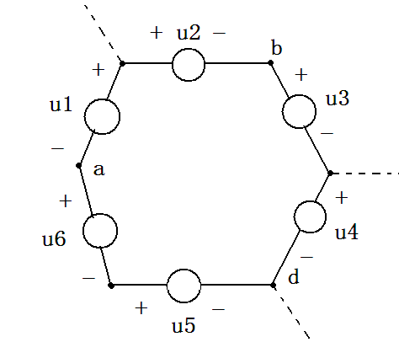
例1-4 ,1-5: 已知:u₁=u₆=2v,u₂=u₃=3v,u₄=-7v,
(1) 求u₅.（-5V）
(2)求a,b两点间的电压.（后面经常要用到这
个方 法！）（1V）
解:板书(注意这里要讲慢一点!) 注意参考方向！！
结论:任何两点间的电压与计算时所选择的路径无关.

Slide 13
1-4 电阻元件
电阻元件是实际电阻器的理想化模型。
电阻器的本质特性就是对电流呈现阻力。
一、 定义：任何一个二端元件，如果在任意时刻的电压u(t)和电流i(t)之间存在代数关系，即这一关系可由u-i平面上的一条曲线所决定，则此二端元件就称为电阻元件。
线性电阻元件:
伏安曲线是一条经过坐标原点的直线。
非线性电阻元件:二极管
二 、线性电阻元件的伏安关系VCR:
u(t)=Ri(t) (欧姆定律)
注意：u和i的参考方向为关联参考方向！

Slide 14
三、电导的概念：G=1/R
单位：西门子(s)
欧姆定律的另一种形式 : i=Gu
四、电阻的功率：
p=ui=i²R=u²/R>0
吸收功率，转化为热量，温度升高。

Slide 15
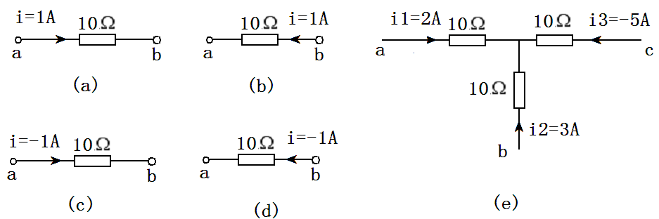
练习题1-4 求U_{ab},U_{bc},U_{ac}.
（通过此练习继续巩固前面学的有关概念）

Slide 16
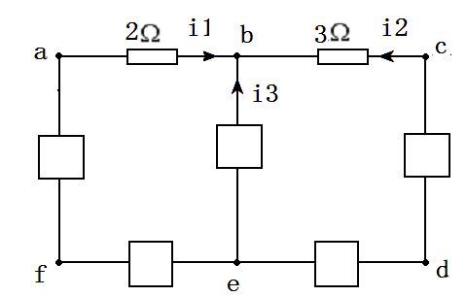
练习题1-6：已知：
u_{be}=-2v,u_{cd}=4v,u_{de}=-9v,u_{ef}=6v,u_{af}=10v.求u_{ab},u_{bc},u_{ca},i₁,i₂,i₃.

Slide 17
1-5 电压源
是实际电源的理想化模型。
一、定义：元件两端总能保持一定的电压而不
论流过的电流为多少。
二、基本特性：
1、电压源的端电压是定值或是一定的时间函数，
与流过的电流无关。
2、电压源的电压是由它本身确 定的，而流过它
的电流则是任意的，是由外电路决定的。
三、伏安关系（VCR）
四、符号：

Slide 18
u_{s1} u_{s2}
- + R₁ + - R₂
+ u₁ - a + u₂ -
i
- u₃ + - u₄ +
R₃ b R₄
图1-30
例1-7 电路如图1-30所示，已知：
u_{s1}=12V,u_{s2}=6V,R₁=0.2Ω,R₂=0.1Ω,
R₃=1.4 Ω, R₄=2.3 Ω 。求电流 i及电压u_{ab。}
解:板书(列写KVL方程)
i=1.5A U_{ab}=9.6v

Slide 19

例1-8 一段含源支路如图1-31所示，已知u_{s1}=6V,u_{s2}=12V,u_{ab}=5V,R₁=2Ω,R₂=3Ω,求电流i。(2.6A)
i
R₁
+ Us1 - R₂ - U_{s2} +
a
b
+ - + -
图1-31

Slide 20

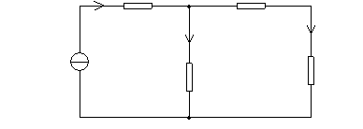
例1-9 求图1-32所示电路中的U₂、I₂、R₂、R₁、及U_{s}。
2A
2Ω
+ 3v -
I₂
I₁
+
+
+
U_{s}
-
R₁
5v
R₂
U₂
-
-
图1-32

Slide 21
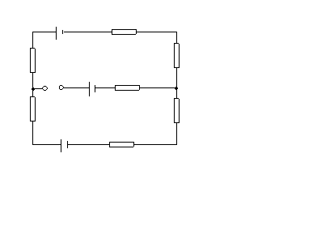
练习题1-10:电路如图1-35所示，求电流I及电压U_{ab、}U_{cd。}
12v
I
1
Ω
Ω
2
Ω
2
c
d
4
Ω
a
b
2
Ω
10v
2
Ω
8v
Ω
1
图1-35

Slide 22
1-6 电流源
一、定义：总能向外电路提供一定的电流
而不论起其两端的电压为多少。
二、基本特性：
1、它发出的电流是定值或是一定的时间函数i(t),
与它两端的电压无关。
2、电流源的电流是由它本身决定的，而它两端
的电压是任意的，是由外电路决定的。
三、伏安关系(VCR)
四、符号：

Slide 23
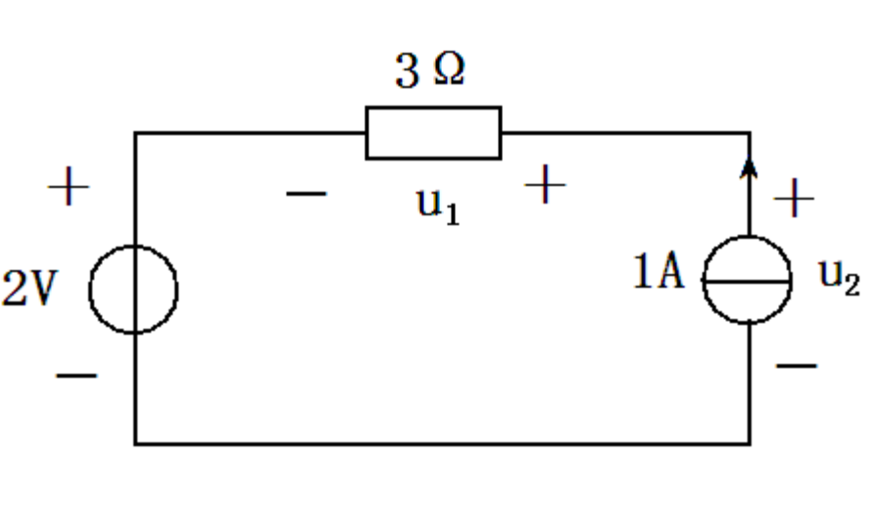
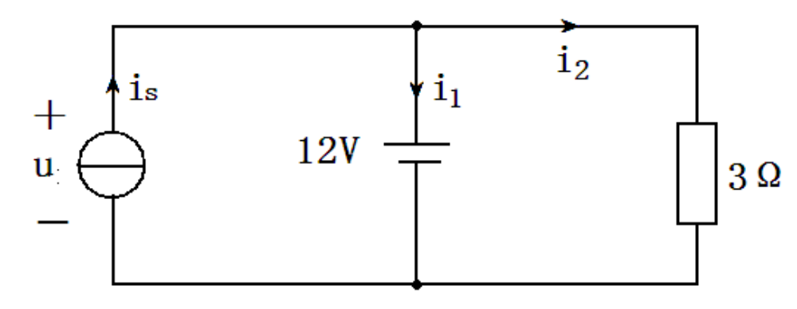
例1-10 求电阻和电流源两端的电压及功率。
例1-11 求当i_{s}分别为5A、4A、3A时的电流i₁、i₂和u。

Slide 24
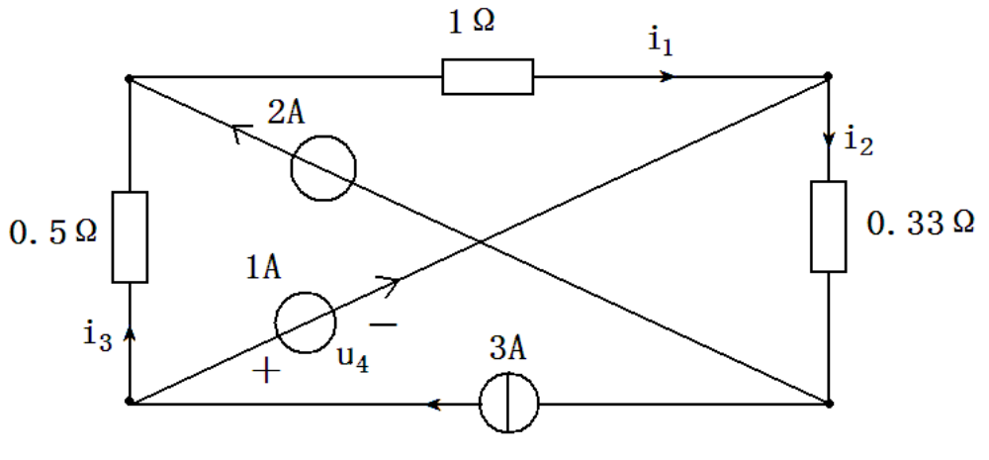
例1-12 电路如图1-41所示，求各电流、电 压。
思考题：1-8

Slide 25
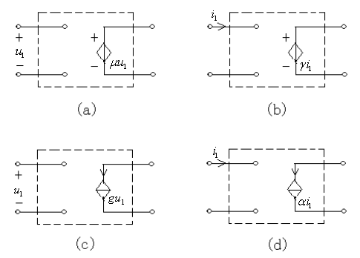
1-7 受控源(一些电子器件的电路模型
是双口元件)
当系数为常数时则为线性受控源
μ--转移电压比 γ--转移电阻 ɡ--转移电导 α--转移电流比

Slide 26
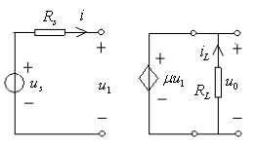
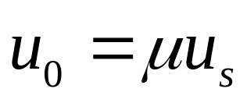
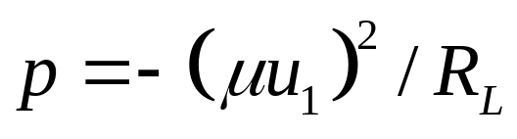
例1-13：电路如图所示，求负载电压u₀和信号电压u_{s}的关系，并求受控源的功率。

Slide 27
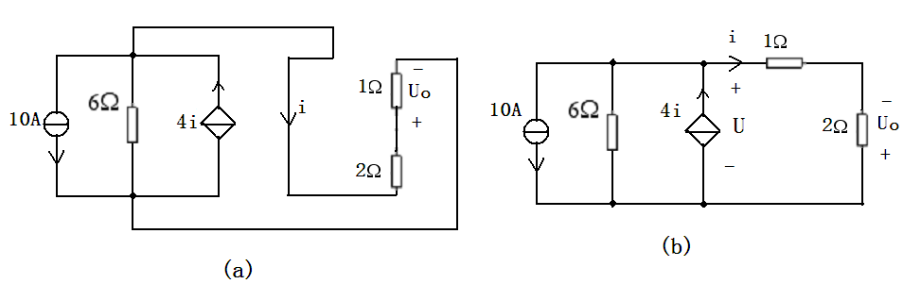
例1-14 求电压u₀及流经受控源的电流(板书)
(利用KCL及电阻的VCR，i=4A,u=12V)

Slide 28
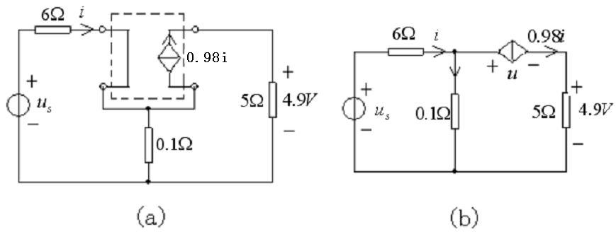
补充：电路如图所示，求u_{s}，并计算受控源功率。
i=1A, u_{s}=6.002V,
P=-4.8w

Slide 29
1-8 分压电路和分流电路
(高中内容简单复习)
一、分压电路（板书）
分压公式:
简化电路:
几个名词：
参考节点:(零电位点)
节点电压:各节点至参考节点间的电压降
例1-15
二、分流电路（板书）
要熟记分压公式和分流公式

Slide 30
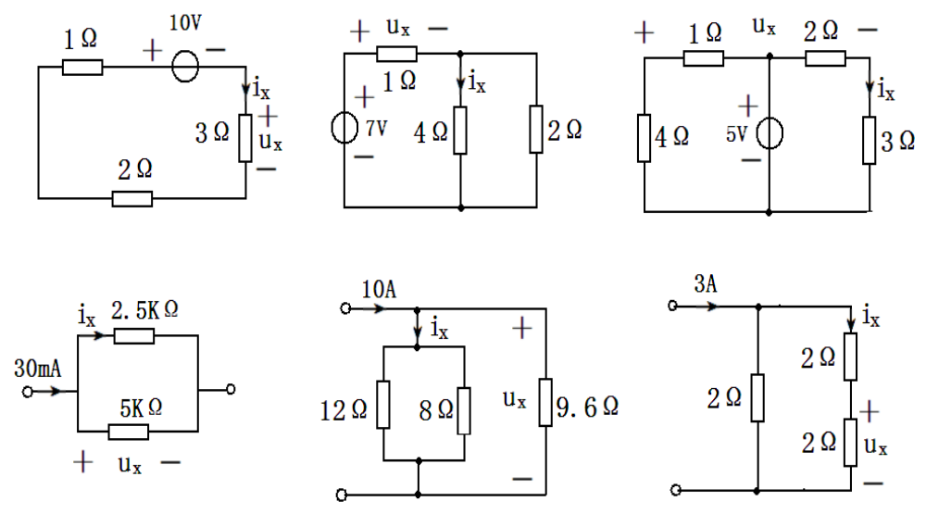
练习题1-18 求u_{x}和i_{x} 。

Slide 31
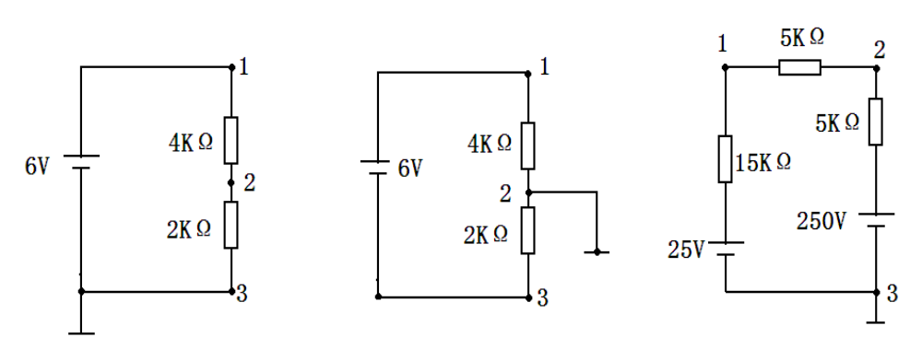
练习题1-19求U_{1、}U_{2、}U_{3。}

Slide 32
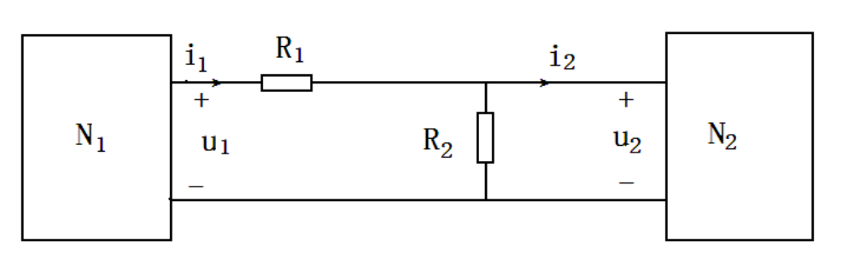
习题1-28
1）当N₁、N₂为任意网络时，问u₂与u₁的关系以及i₂及i₁的关系如何？
2）在i₂=0的情况下，u₂与u₁关系如何？
3）在i₁=0的情况下，u₂与u₁的关系如何？
4）在u₂=0和u₁=0时，i₂与i₁的关系分别如何？

Slide 33
1-9 两类约束
1、拓扑约束：KCL,KVL
i之间和u之间的这种约束关系由电路结构决定，与元件性质无关。
2、元件约束：元件的VCR，由元件本身的性质决定，与电路结构无关。
两类约束是电路分析的基本依据

Slide 34
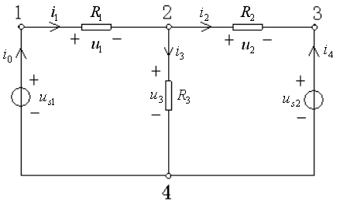
若已知电路结构及各元件参数，利用两类
约束即可求出电路中所有的i、u、p。
例：已知R_{1、}R_{2、}R_{3、}u_{s1、}u_{s2，}求各电流电压。

Slide 35
通常：若电路有n个节点，b条支路，要求所有支路的电流和电压，就有2b个未知数,则需要2b个方程,它们可由两类约束来得到：
VCR: b个
KCL,KVL: b个
（其中：KCL: n-1个独立方程
KVL: b-(n-1)个独立方程）
这种方法就称为2b法

Slide 36
本节小结：
1，集总电路
2，参考方向
3，KCL,KVL
4, 电阻元件，电压源，电流源，受控源
5，伏安关系(VCR)
6, 功率的计算
作业: 1-3 (3)(6) 1-10 1-21
1-24 1-27 1-30 (b) 1-31

